Slide 1
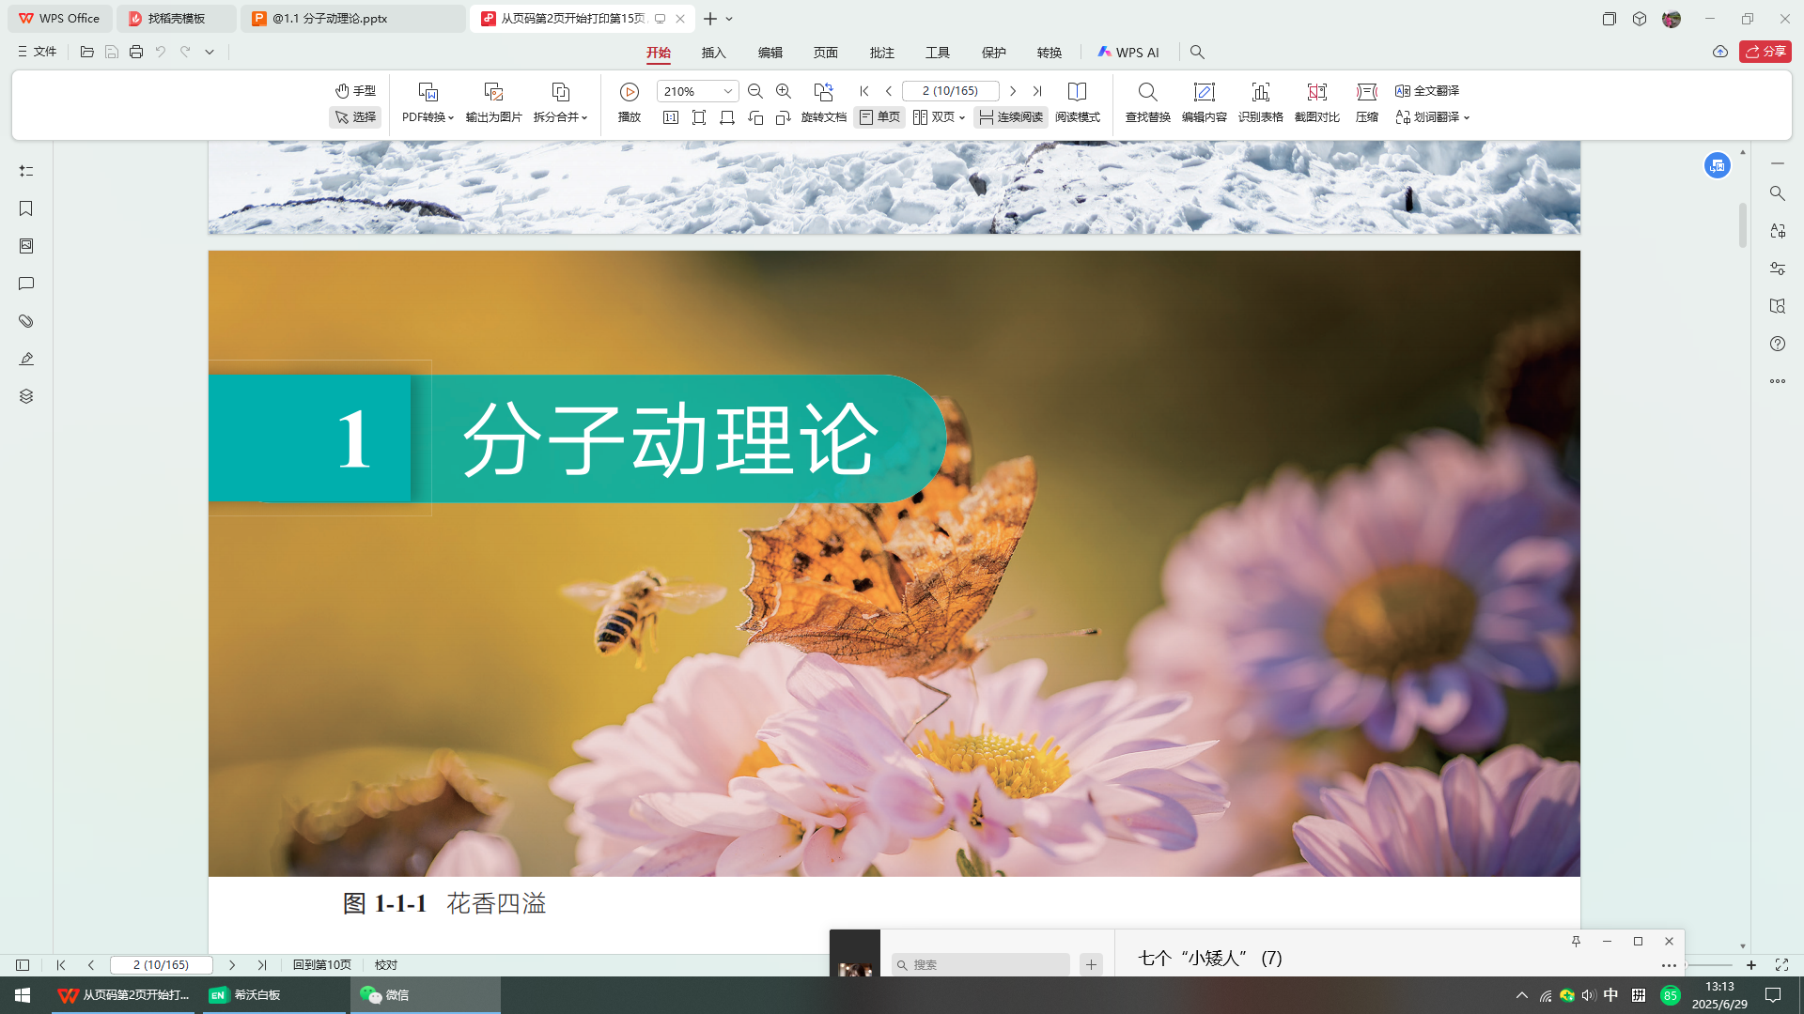
花香四溢
教科版物理九年级上册 第一章 内能

Slide 2

知识点初现

Slide 3
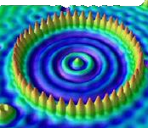
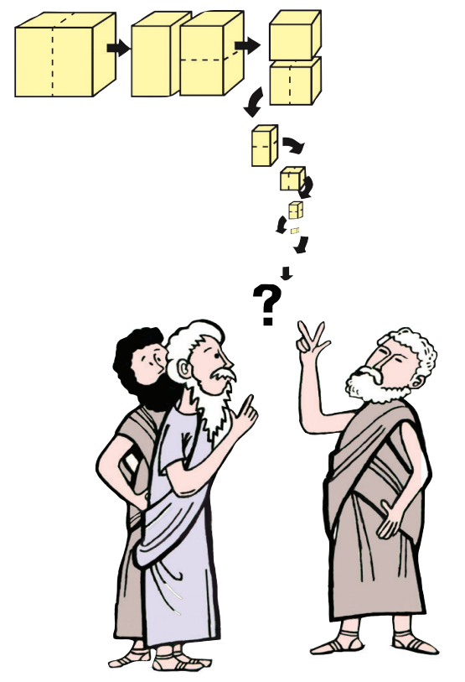
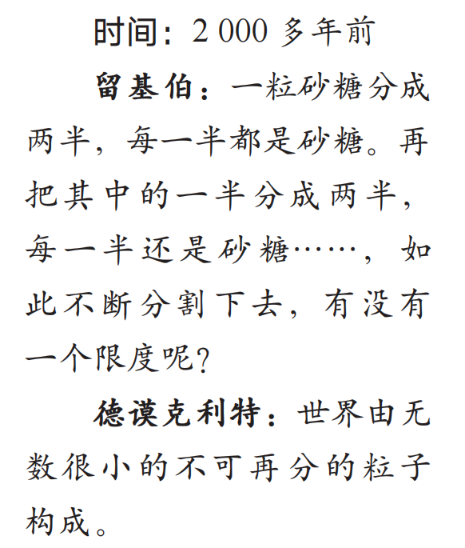
一
物体是由大量分子、原子组成的

Slide 4
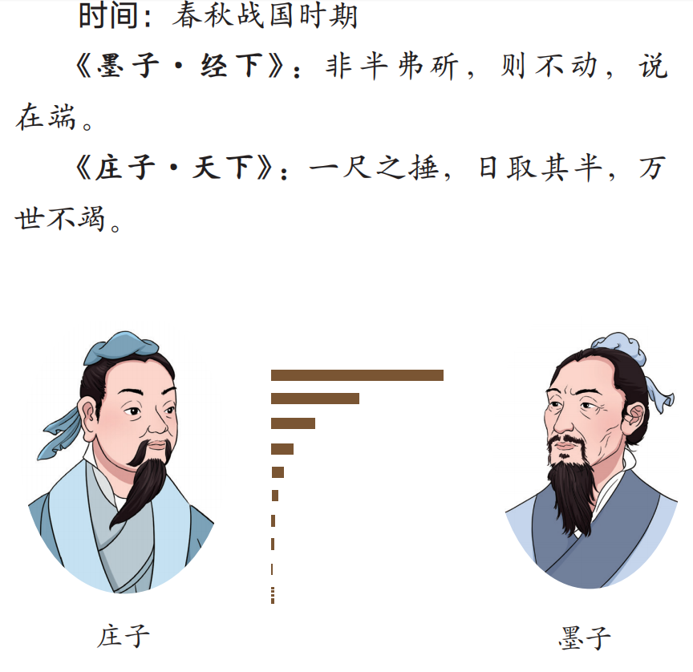
一
物体是由大量分子、原子组成的
战国 墨子 端
2500前 古希腊 粒子
1818年 意大利 阿伏伽德罗 分子
现在通过电子显微镜、扫描隧道显微镜(STM)看到 分子和更小的粒子

Slide 5
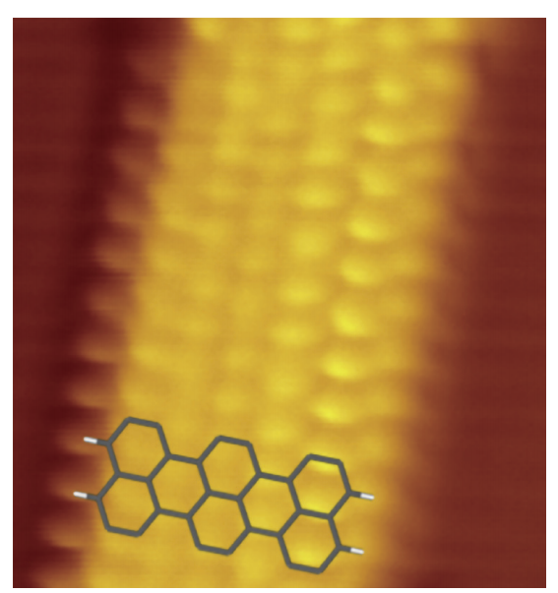
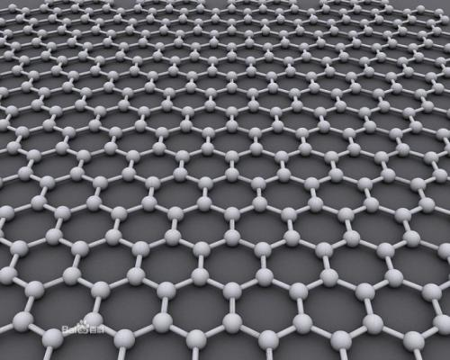

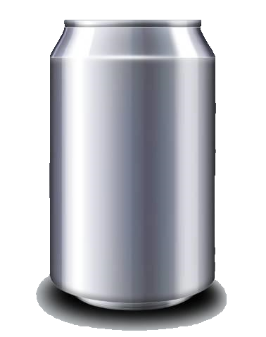
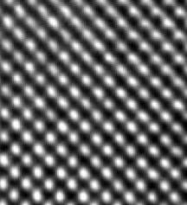

一
物体是由大量分子、原子组成的
中国科学家利用STM获得了石墨烯纳米结构图像（原子间距仅0.14nm）
电子显微镜下的
铝合金易拉罐表面
电子显微镜下的金原子

Slide 6
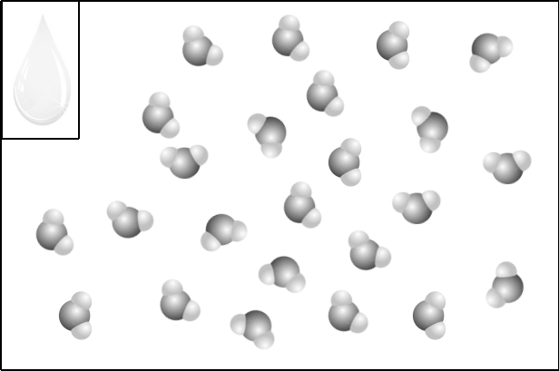
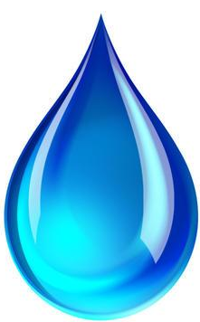
一
物体是由大量分子、原子组成的
1.常见的物质是由大量分子、原子构成的。
2.分子非常小，一般分子的直径大约只有10⁻¹⁰m
=0.1nm
草叶上的一滴小露珠，约有10²¹个水分子。如果一个人每秒钟数1万个，他要不停地数30多亿年才能数完。

Slide 7
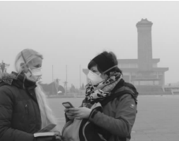
一
物体是由大量分子、原子组成的
2017年1月份，我国华北地区有多个大中城市出现严
重雾霾天气，如图所示，形成雾霾天气的罪魁祸首是
“PM2.5”，“PM2.5”是指大气中直径小于或等于
2.5微米的颗粒物。 PM2.5”_______(选填“是”或
“不是”)分子。
不是
分子肉眼一定看不见，但看不见的不一定是分子如：雾霾、微生物虽然肉眼看不见，但不是分子

Slide 8
一
物体是由大量分子、原子组成的
3.分子是保持物质化学性质最小的微粒。

Slide 9
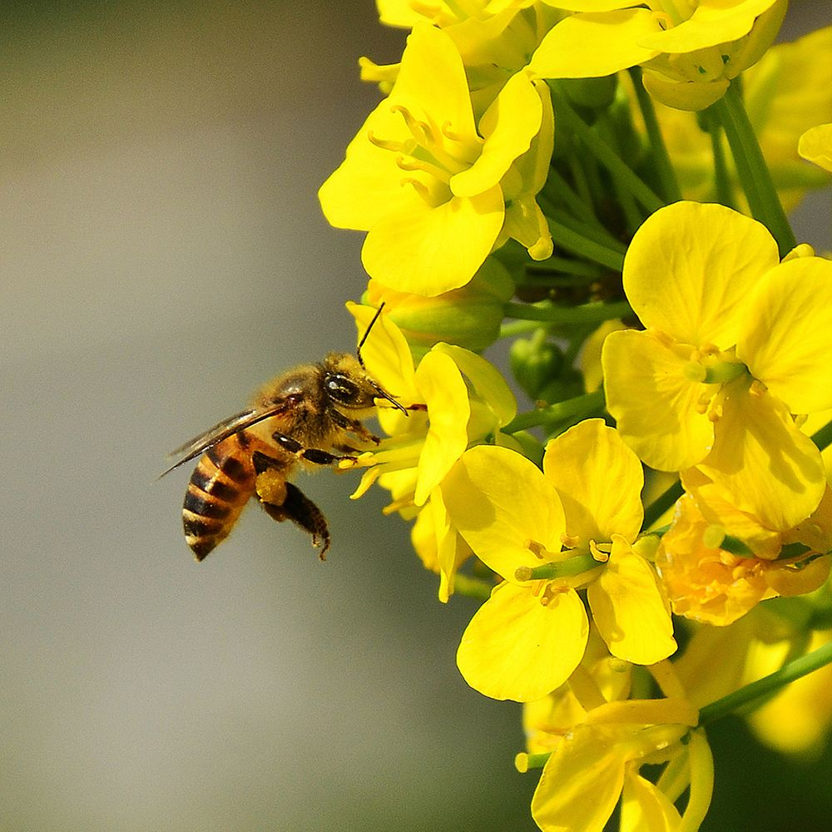

二
分子在永不停息的做无规则运动
春天油菜花盛开，我们能闻到浓郁的花香，为什么？
是一些带有香味的分子，从油菜花中跑出来，进入空气中，向各个方向散布开来。当它们到达我们的鼻子里时，我们就会闻到香味。

Slide 10
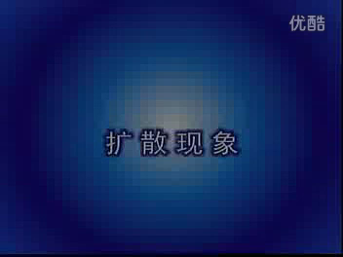
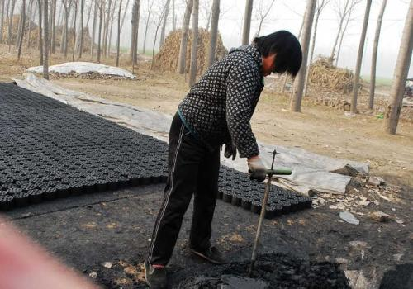
二
分子在永不停息的做无规则运动
1.固体扩散现象的实验 ——分子运动的宏观表现
铅片
金片
将铅片和金片紧紧压在一起
铅片
金片
五年后

Slide 11

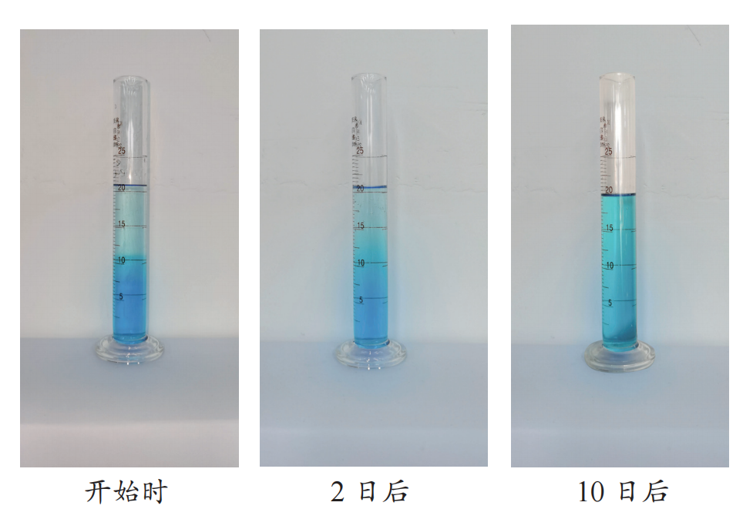
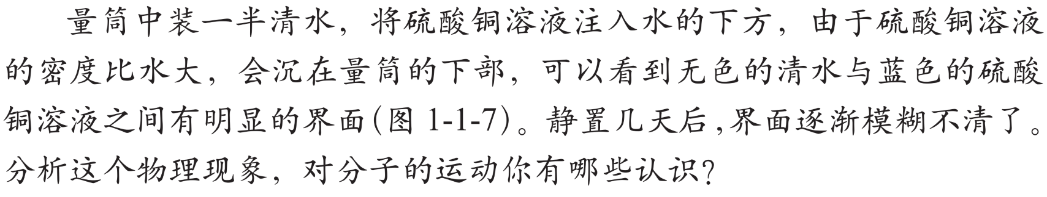
二
分子在永不停息的做无规则运动
2.液体扩散现象的实验 ——分子运动的宏观表现

Slide 12
二
分子在永不停息的做无规则运动
3.气体扩散现象的实验 ——分子运动的宏观表现
二氧化氮气体在下面，是为了排除重力的干扰。

Slide 13

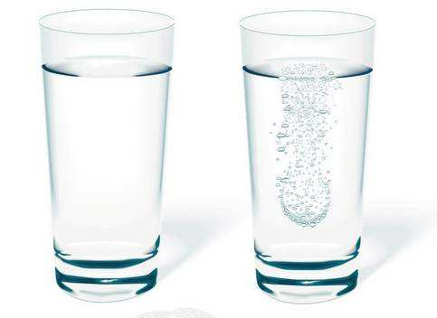
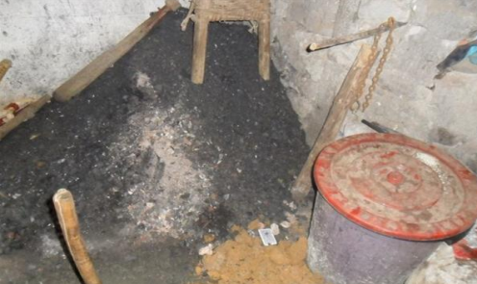
实验现象总结
事例
现象 | 春暖花开，满园飘香 | 糖块放入水中，整杯水变甜 | 煤炭堆在石灰墙角，石灰墙变黑
分析 | 花香分子跑到空气中，又进入人的鼻孔 | 糖分子扩散到水中去了 | 部分煤炭分子钻进了石灰墙中
结论 | 一切物质的分子都在不停地做无规则的运动

Slide 14

二
分子在永不停息的做无规则运动

Slide 15
二
分子在永不停息的做无规则运动
由于分子运动，不同的物质在互相接触时，彼此进入对方的现象，叫作 扩散
1.一切气体、液体和固体之间都能发生扩散现象。
2.一般地，固体间扩散最慢，液体次之，气体最快。
3.扩散现象表明：
a.一切物质的分子都在不停地做无规则运动
b.分子间存在间隙

Slide 16
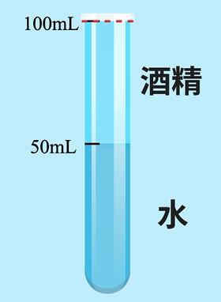
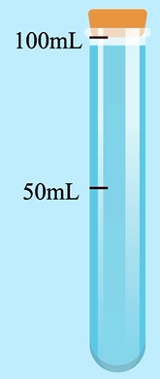
练一练
将50mL水与50mL酒精混合，所得溶液体积小于100mL。下列对此现象的解释最合理的是( )
A、分子间是有间隙的
B、分子是由原子构成的
C、分子的质量和体积都很小
D、分子总是在不停地做无规则运动
A
晃动之后，小于100ml

Slide 17
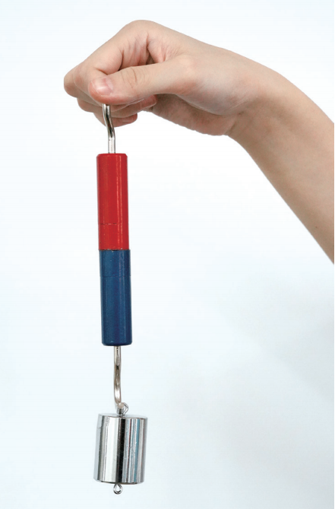
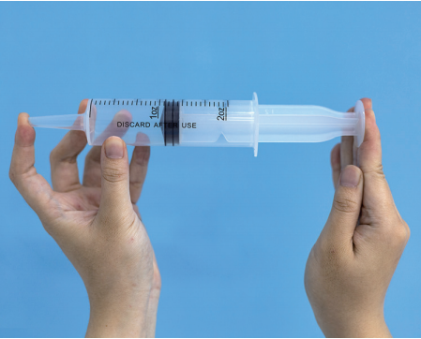
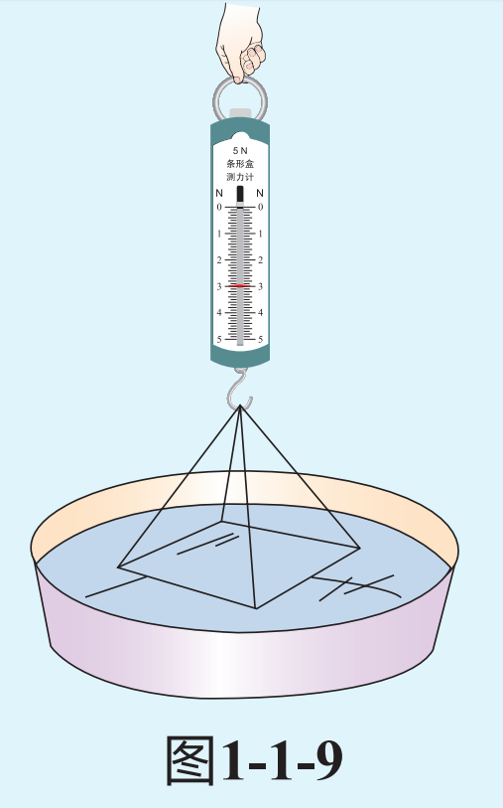
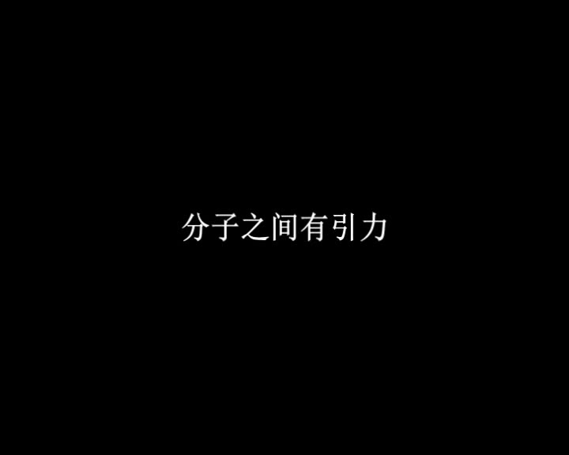
三
分子间存在着相互作用力
气体被压缩时都会产生“抵抗”，要是压缩液体和固体呢？
是什么力使得两块铅块结合在一起？
测力计的示数为什么会变大？
实验表明，分子间同时存在引力和斥力。

Slide 18
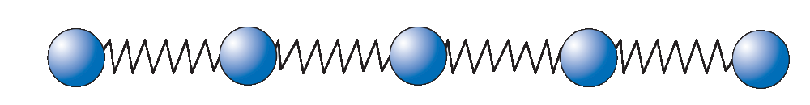
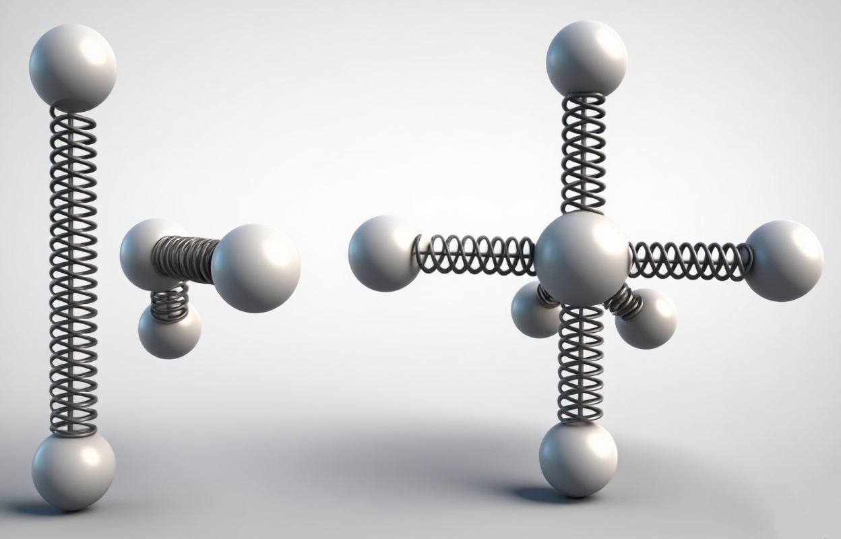
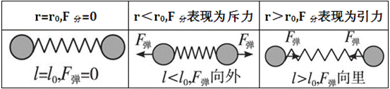
运用类比法理解分子间引力和斥力的关系
三
分子间存在着相互作用力
分子间距离关系 | 类比分析 | 分子间作用力
分子间距离等于平衡距离 | 分子在平衡位置附近振动，相当于弹簧的自然伸长状态 | 引力等于斥力，分子间作用力为零
分子间距离小于平衡距离 | 相当于压缩弹簧 | 引力小于斥力，分子间作用力表现为斥力

Slide 19
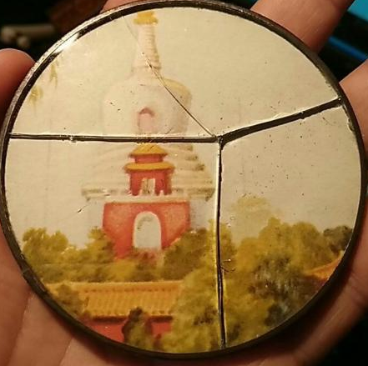
三
分子间存在着相互作用力
分子间的作用力与分子间的距离有关，当分子间的距离大到一定程度时，分子间的作用力就不存在了。
从分子作用力的角度说一说“破镜重圆”能否真的发生。
?

Slide 20
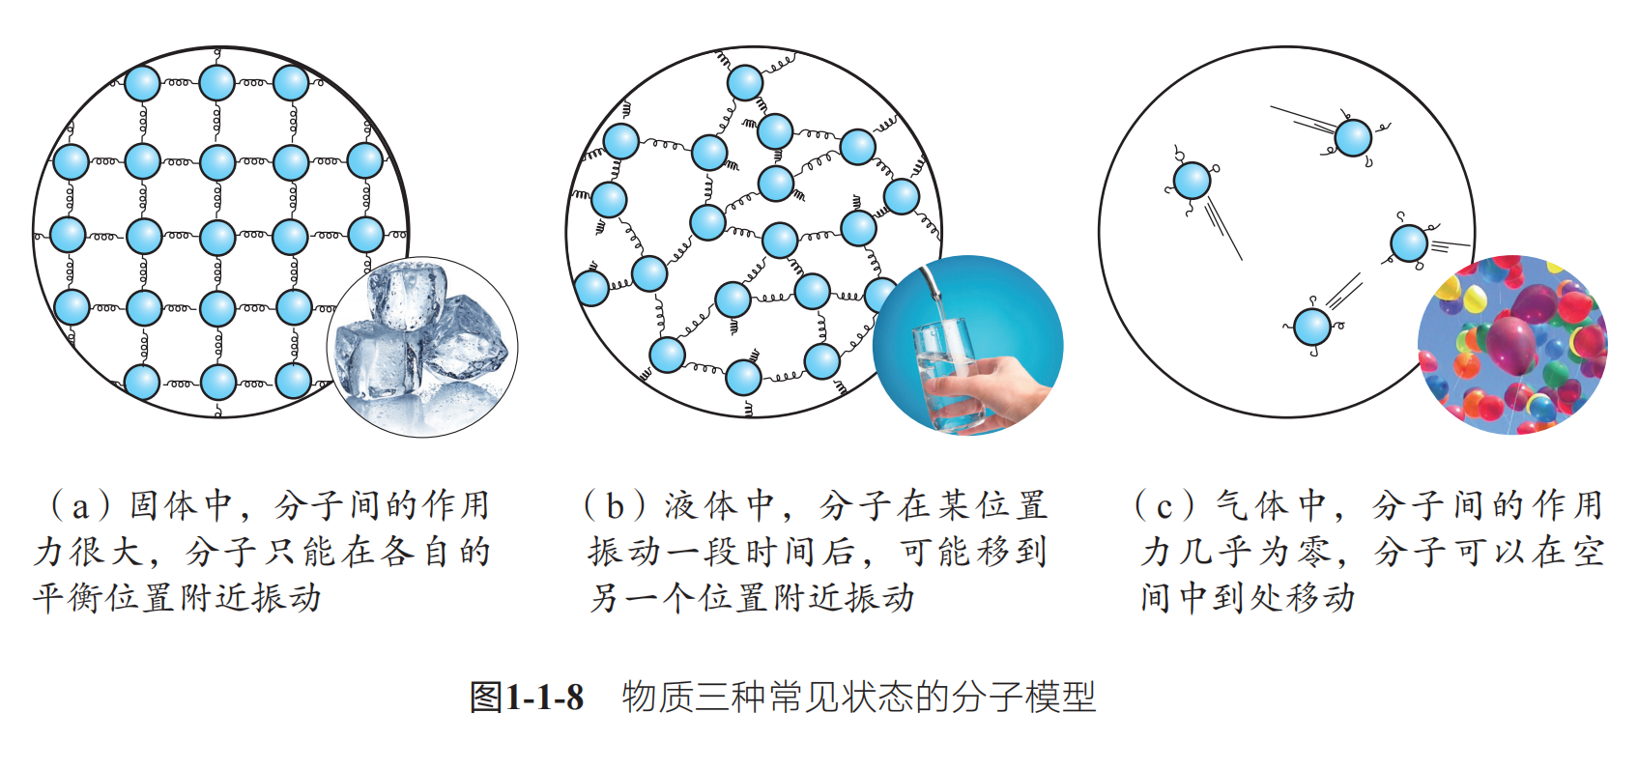
三
分子间存在着相互作用力
固体、液体、气体物质的宏观特性和微观描述
分子间距决定了分子间的作用力，从而决定了固体、液体和气体的特征。气体分子之间的距离很远，彼此之间几乎没有相互作用力。

Slide 21
三
分子间存在着相互作用力
物态 | 微观特性 |  |  | 宏观特性
 | 分子间距离 | 分子间作用力 | 分子运动特点 | 有无一定形状 | 有无一定体积
固态 | 很小 | 很大 | 在平衡位置附近做无规则运动 | 有 | 有
液态 | 较大 | 较大 | 没有固定位置，运动比较自由 | 无 | 有
气态 | 很大 | 很小 | 除碰撞外做匀速直线运动 | 无 | 无

Slide 22
天才不畏挑战
1.下列实例中，不能用来说明“分子在不停地运动”的是（ ）
A.湿衣服在太阳下被晒干
B.炒菜时加点盐，菜就有咸味
C.扫地时灰尘飞扬
D.香水瓶盖打开后能闻到香味
C

Slide 23
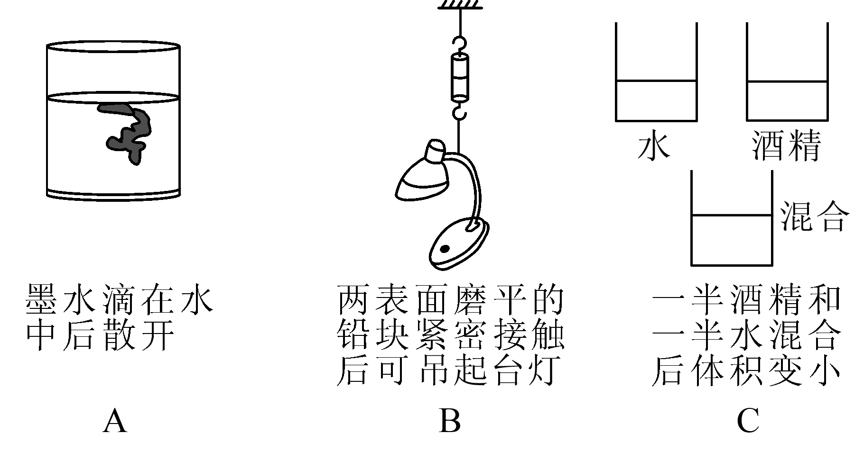
天才不畏挑战
2.分子动理论的主要内容有：①物质是由大量分子组成的；②分子间是有间隙的；③分子不停地做无规则的运动；④分子间存在相互作用力。上述理论与如图所描述现象相对应的是②____、③____、④____。(以上三空均填图中的字母代号)
C
A
B

Slide 24
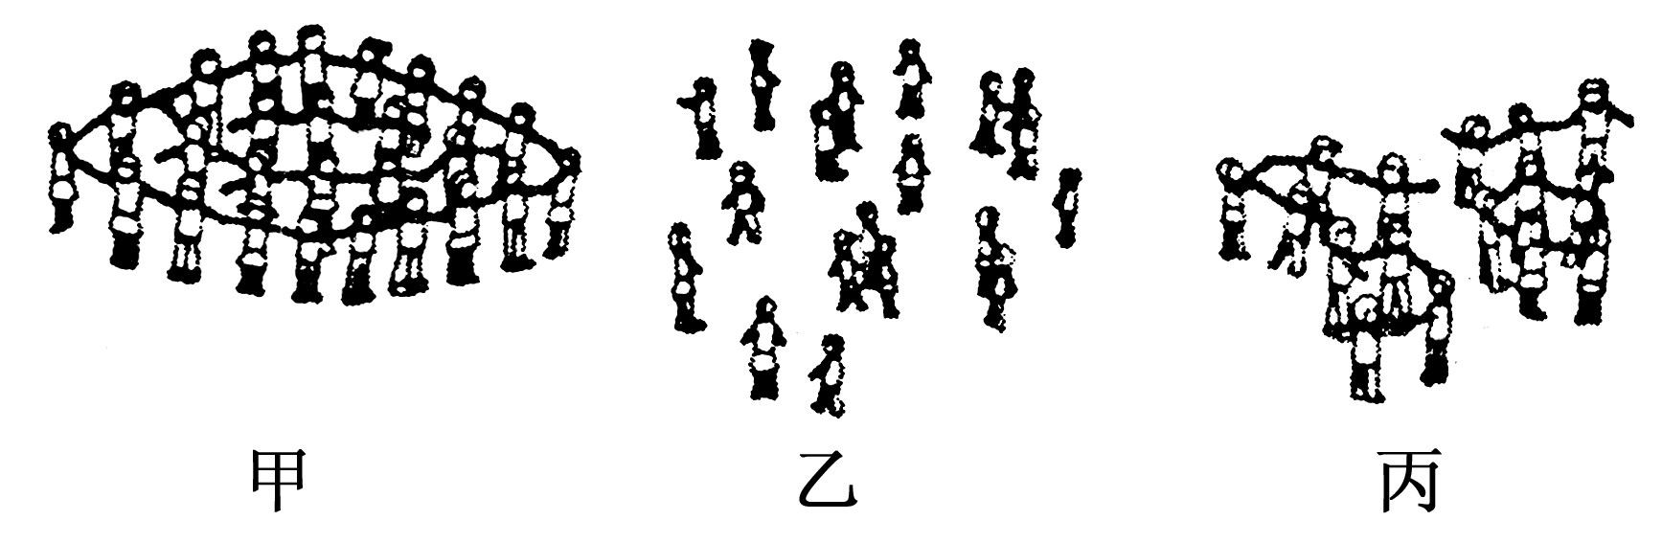
3.某老师在引导学生理解固体、液体和气体的微观结构时带领学生做游戏，用人群的状态类比物质的状态。如图所示甲、乙、丙三种情景分别对应的是( )
A.固态、液态、气态 B.气态、固态、液态
C.固态、气态、液态 D.液态、气态、固态
天才不畏挑战
C

Slide 25

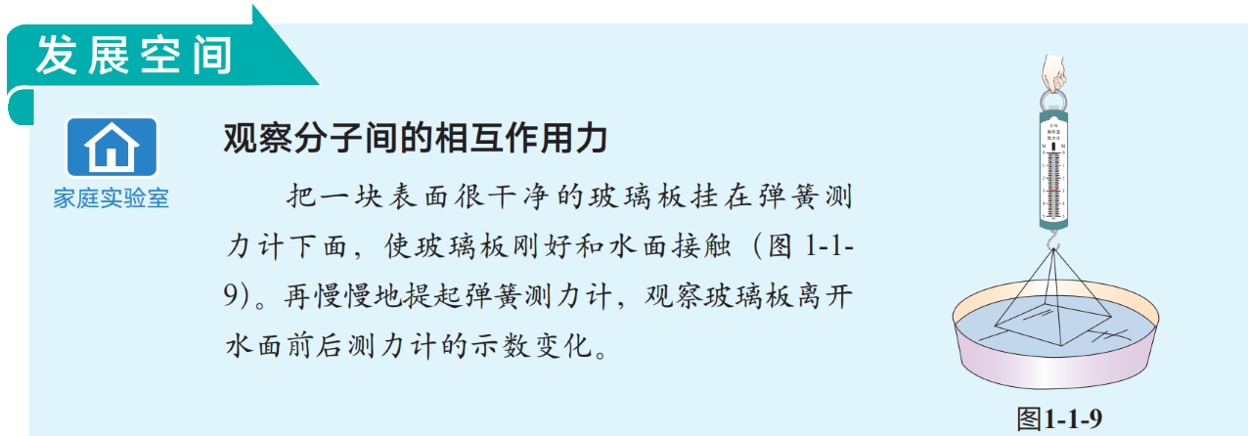

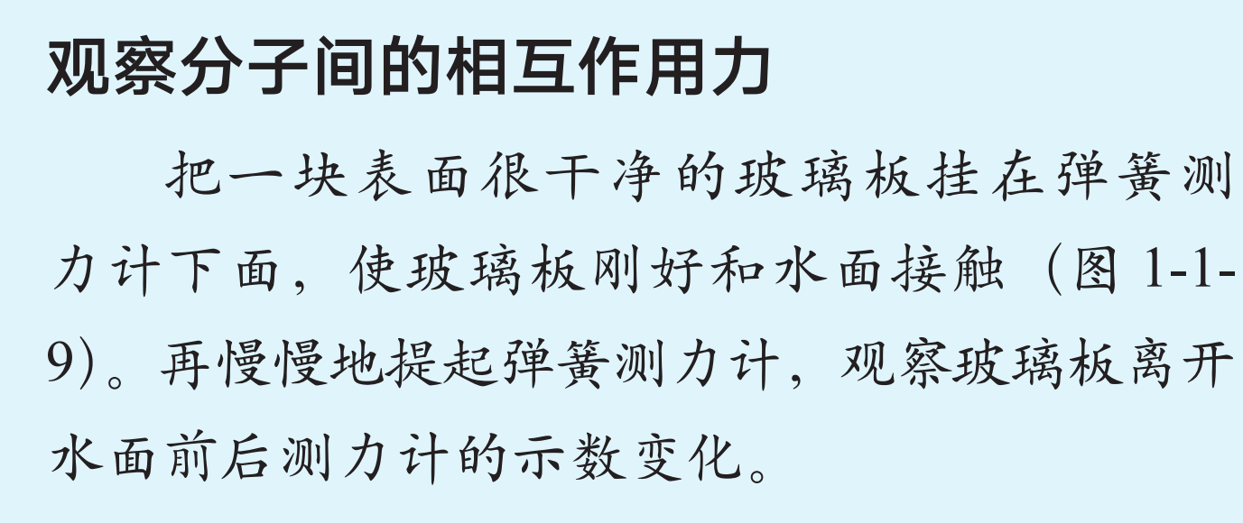
会看到玻璃板没有离开水面时弹簧测力计的示数，比离开水面后的示数大得多。其原因是：玻璃分子与接触面上水分子之间在着相互作用的引力,从而使提起玻璃板所需要的拉力(弹簧测力计示数)增大

Slide 26
4.刘洋学习了分子动理论的知识后,知道了分子动理论的内容为：
A.物质是由大量的分子组成
B.分子都在不停地做无规则运动
C.分子间存在着引力和斥力
于是他准备了一个实验(如图所示)，把一块表面很干净的玻璃板挂在弹簧测力计下面，使玻璃板刚好和水面接触，再慢慢地提起弹簧测力计，那么你看到这里时，请提出你的猜想。刘洋可能是要验证上述分子动理论的内容 。(填字母)
可能会看到的现象：_____________________________。
结论是____________________。
C
弹簧测力计的示数逐渐增大
分子间存在引力

Slide 27
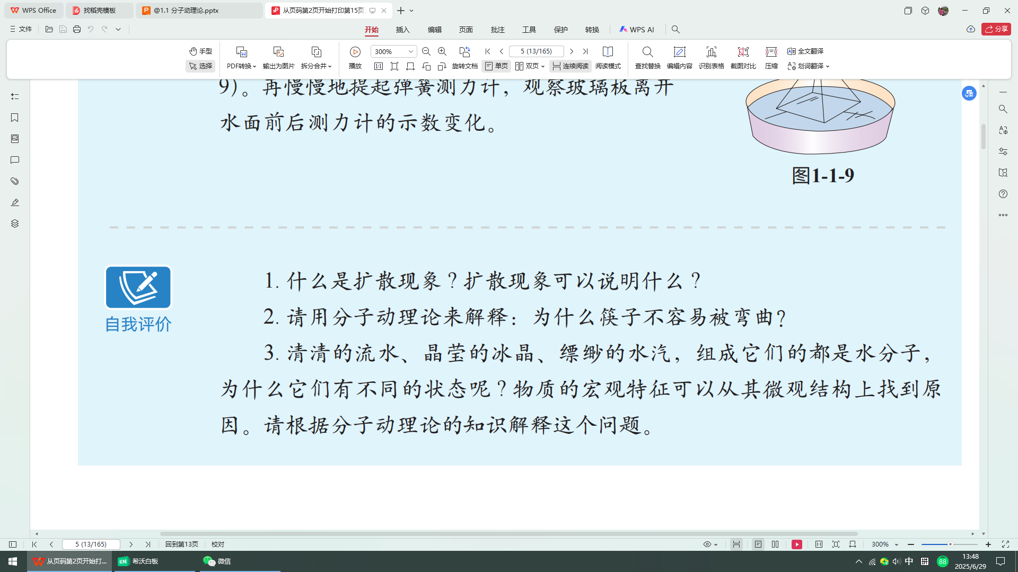
1、由于分子运动,不同的物质在互相接触时,彼此进入对方的现象,叫做扩散。
扩散现象说明：
①组成物质的分子在不停地做无规则运动
②分子间有间隙。

Slide 28
当我们用力弯曲筷子时,外凸一侧分子间距离变大,分子间的作用力表现为引力;内凹一侧分子间距离变小,分子间的作用力表现为斥力。一旦外力撤去,筷子在分子引力和斥力作用下恢复原状,故筷子不容易被弯曲。

Slide 29
固体(晶莹的冰品)分子间距较小,分子间的作用力很大,分子只能在各自的平衡位置附近振动,有固定的形状,也有固定的体积;
液体(清清的流水)分子间距稍大,分子在某位置振动一段时间后可能移到另一个位置附近振动,有一定的体积,无固定形状;
气体(缥緲的水汽)分子间距较大,分子间的作用力几乎为零,分子可以在空间中到处移动,既没有固定形状,也没有一定的体积。

